Slide 1


PHÒNG GIÁO DỤC – ĐÀO TẠO QUẬN LONG BIÊN
TRƯỜNG MẦM NON LONG BIÊN
LĨNH VỰC PHÁT TRIỂN NGÔN NGỮ
Đề tài : Làm quen chữ cái m, n, l
Lứa tuổi : 5 – 6 tuổi , MGL – A5
Giáo viên : Trần Thị Thảo Yến
Năm học : 2021 - 2022

Slide 2

CHỮ CÁI QUANH EM

Slide 3

CHỮ CÁI QUANH EM
Phần 1 : Bé cùng tìm hiểu
Phần 2 : Bé yêu trổ tài

Slide 4

Phần 1 :
BÉ CÙNG TÌM HIỂU

Slide 5

Câu đố
Sừng sững em đứng một mình
Đọc lên uốn lưỡi đố mình chữ gì ?

Slide 6

l

Slide 7

Cấu tạo chữ l
l

Slide 8

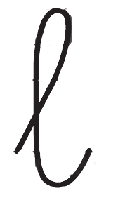
Các kiểu chữ l
l
L

Slide 9
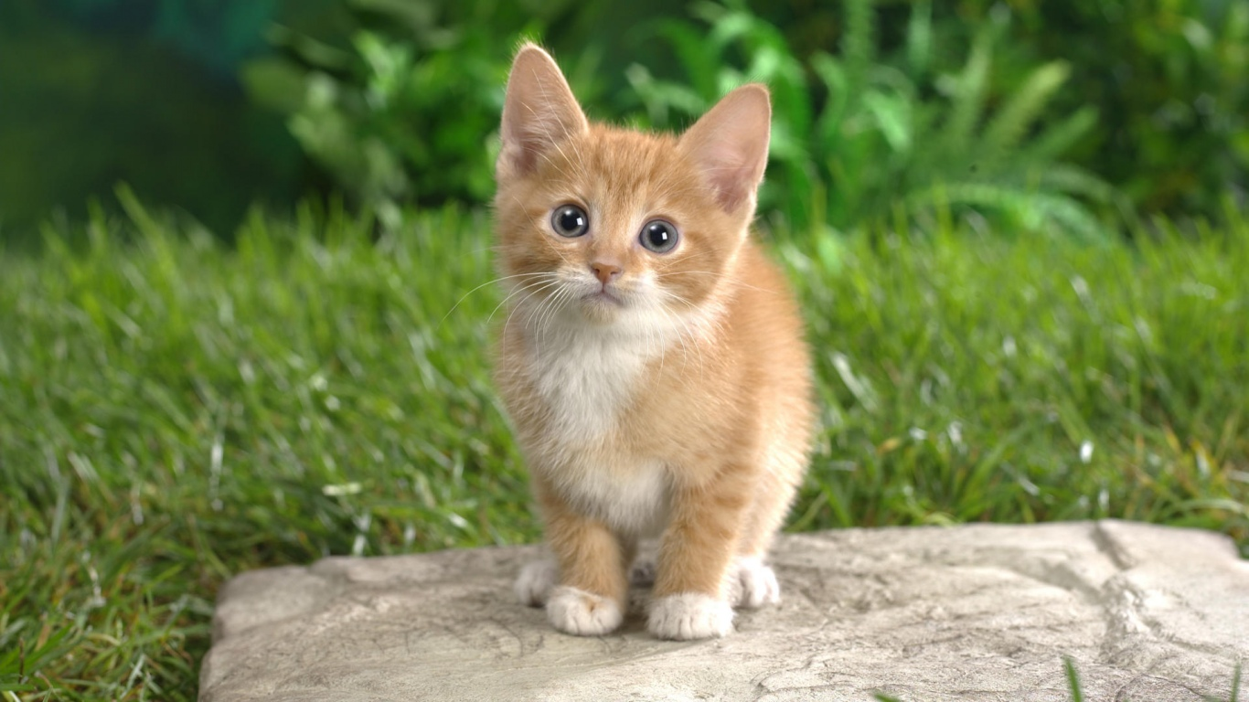
mèo con

Slide 10

mèo con

Slide 11

m

Slide 12
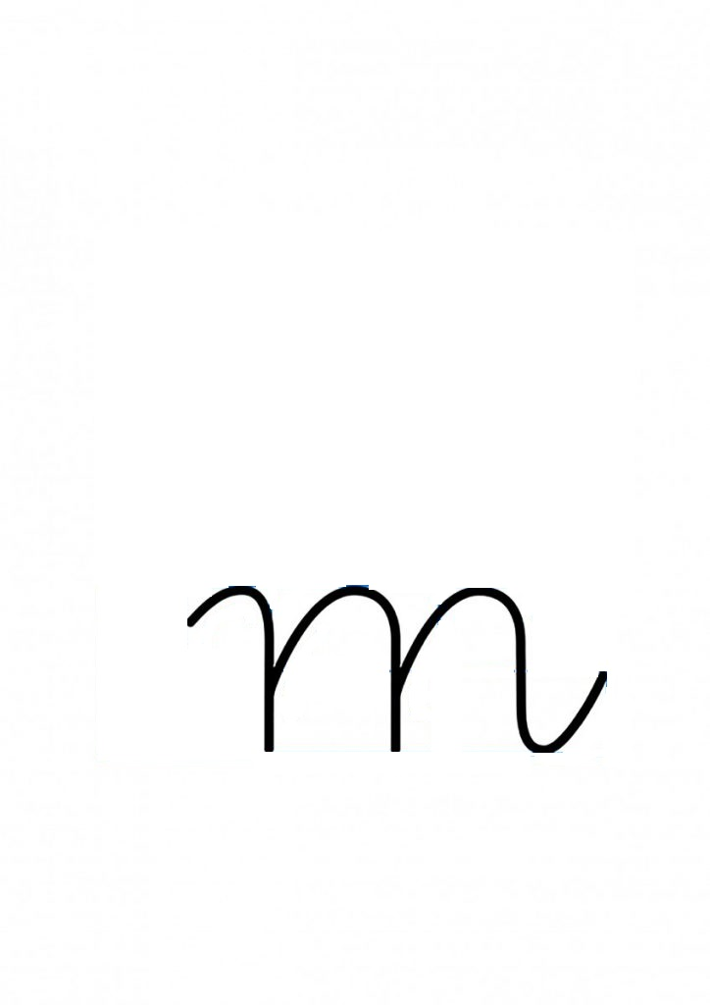
Các kiểu chữ m
m
M

Slide 13
Cấu tạo chữ m

Slide 14

n

Slide 15


Cấu tạo chữ n

Slide 16
Các kiểu chữ n
n
N

Slide 17

So sánh n - m
Giống nhau :

Slide 18

Khác nhau :
Chữ n
Chữ m

Slide 19

Phần 2 : Bé Yêu trổ tài

Slide 20







Dãy chữ cái
l
n
m

Slide 21


